Slide 1
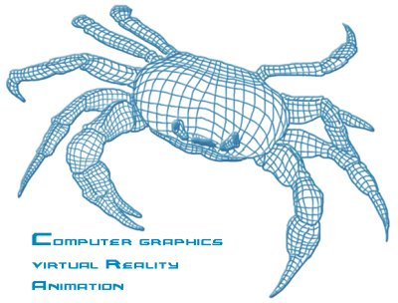

PARTICIONAMENTO DE DOMÍNIOS A PRIORI PARA GERAÇÃO EM PARALELO DE MALHAS
Qualificação de Doutorado
Daniel Nascimento Teixeira
Universidade Federal do Ceará - Computação
Setembro de 2016

Slide 2
Sumário
Introdução
Objetivos
Técnica Proposta
Conclusão

Slide 3
Introdução

Slide 4
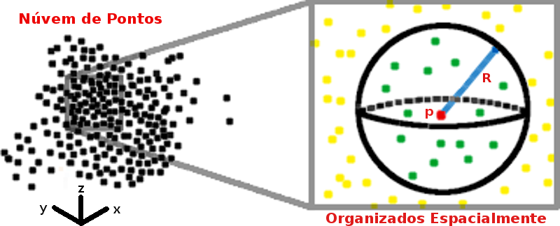
Introdução
O que são Malhas?

Slide 5
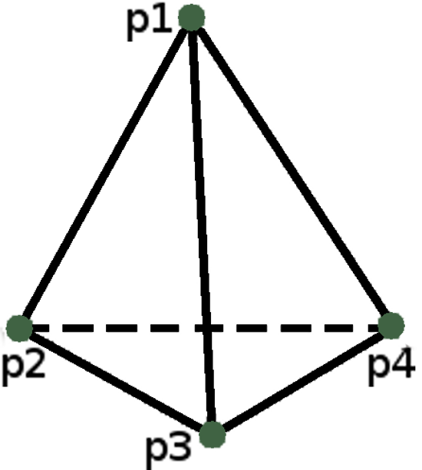
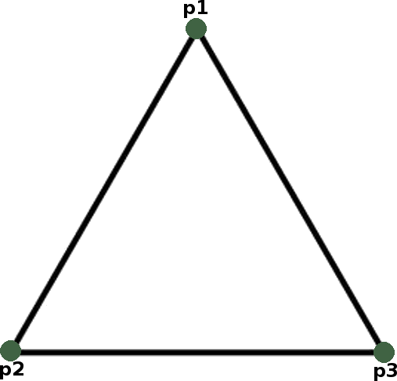
Introdução
O que são Malhas?
Triangulos
Tetraedros

Slide 6
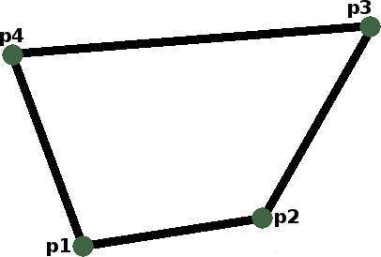
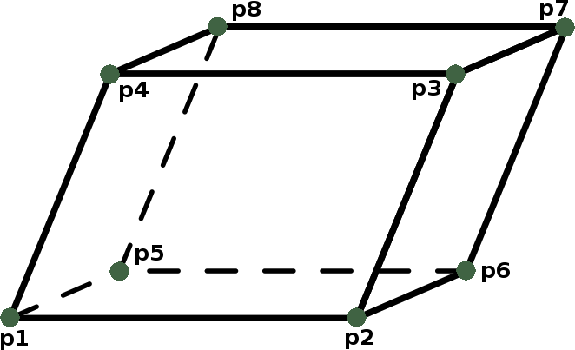
Introdução
O que são Malhas?
Quadrilateros
Hexaedros

Slide 7
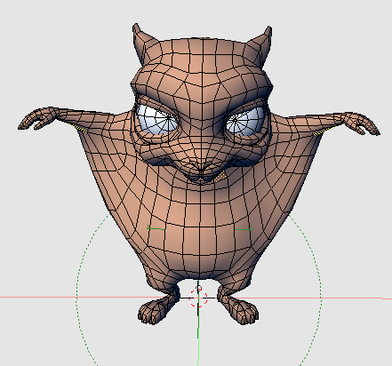
Introdução
Malhas
  Utilizadas para representar geometrias e outras informações
Malha de Computação Gráfica (CG)
www.yofrankie.org

Slide 8
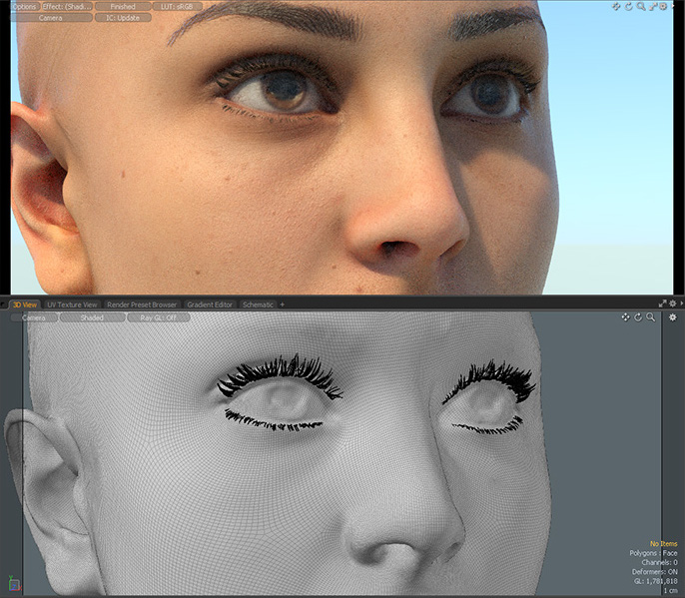
Introdução
O que são Malhas?
  Utilizadas para representar geometrias e outras informações
Renderização de filmes
MODO

Slide 9
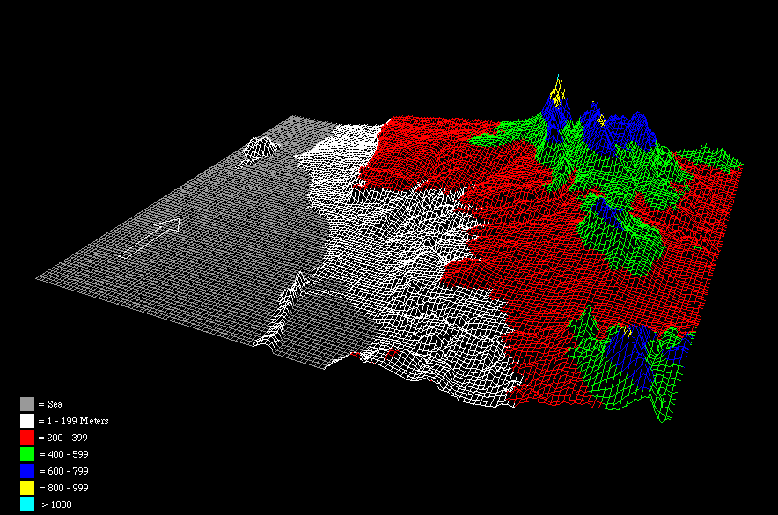
Introdução
Malhas
  Utilizadas para representar geometrias e outras informações
Malha de Sistemas de
Informação Geográfica
classics.uc.edu

Slide 10
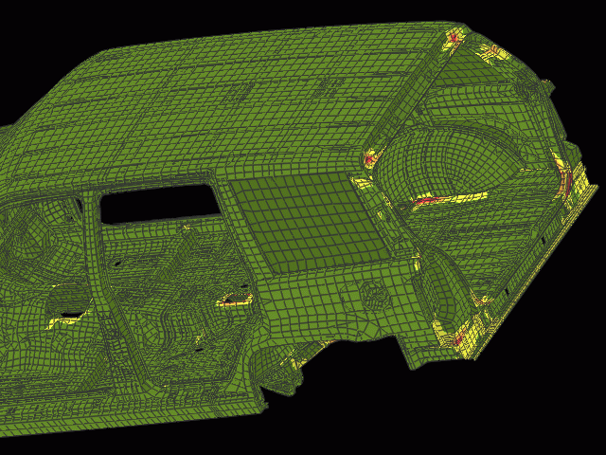
Introdução
Malhas
  Utilizadas para representar geometrias e outras informações

Slide 11
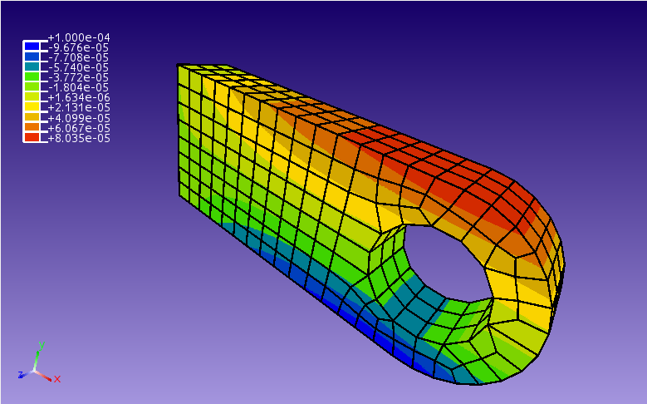
Introdução
Malhas
  Utilizadas para representar geometrias e outras informações
Malha utilizada na
engenharia para MEF
CAP3d

Slide 12
Introdução
Malhas grandes
  Necessárias em simulações reais

Slide 13
Introdução
Malhas grandes
  Necessárias em simulações reais
  Melhor visualização (CG, CAD)
  Simulação mais precisa (MEF)

Slide 14
Introdução
Malhas grandes
  Necessárias em simulações reais
  Melhor visualização (CG, CAD)
  Simulação mais precisa (MEF)
  Tempo de geração
  Tempo de computação

Slide 15
Introdução
Malhas grandes
  Qualidade da malha é importante
  Solução
    Computação de alto desempenho

Slide 16
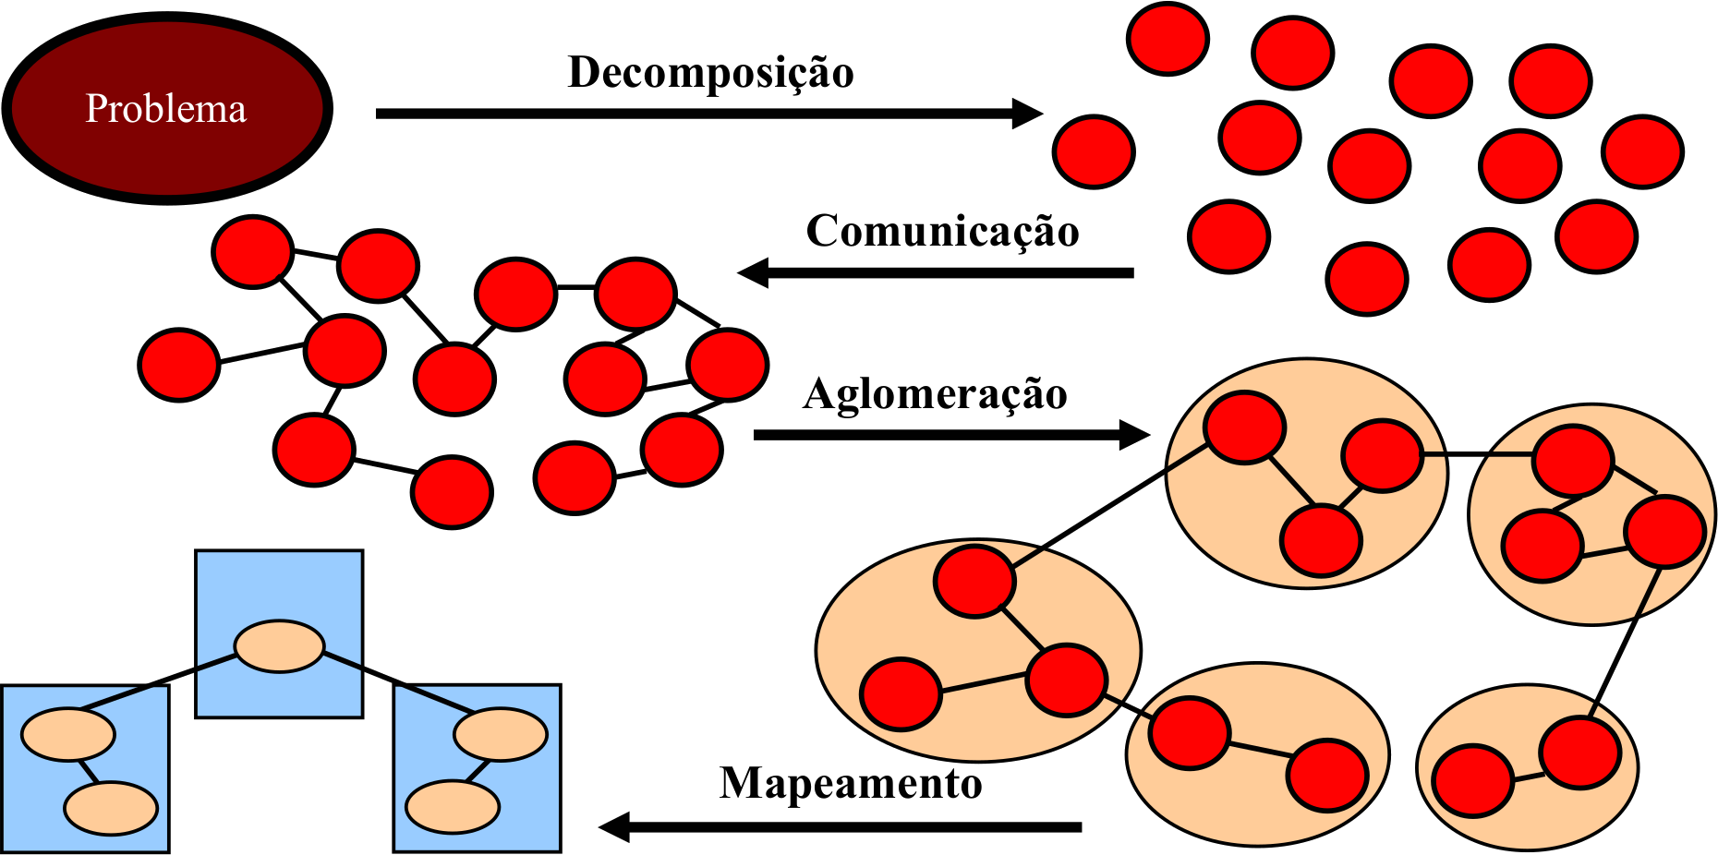
Introdução
Agoritmos paralelos
  Metodologia de Foster

Slide 17
Introdução
Decomposição
  Funcional
      Criação de tarefas menores
  Técnica a priori

Slide 18
Introdução
Decomposição
Comunicação
  Não há comunicação entre tarefas
  Comunicação somente na junção das malhas geradas

Slide 19
Introdução
Decomposição
Comunicação
Aglomeração
    Feita na fase de Decomposição

Slide 20
Introdução
Decomposição
Comunicação
Aglomeração
Mapeamento
  Núm tarefas = Núm de processadores

Slide 21
Objetivos

Slide 22
Objetivos
Trabalhar com malhas triangulares
Gerar malhas em paralelo
Propor um método para decomposição de domínios
    Técnica a priori

Slide 23
Técnica Proposta

Slide 24
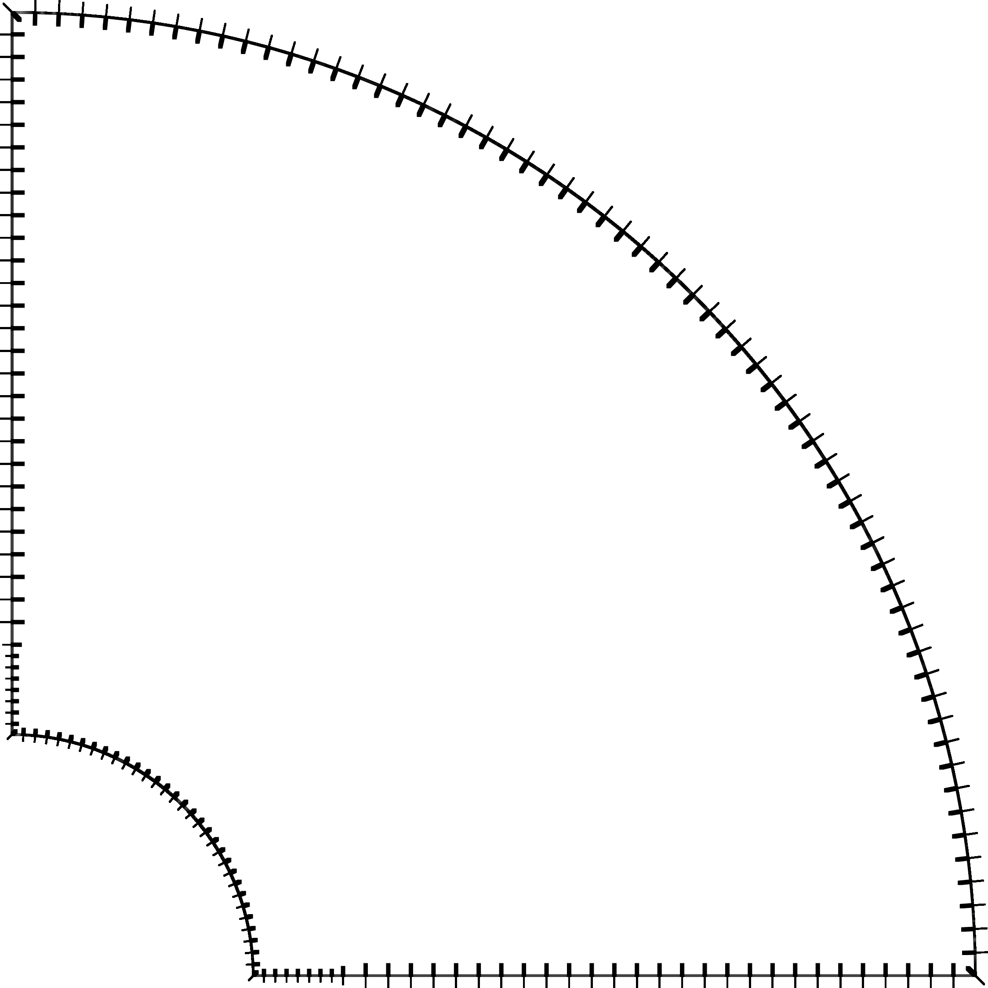
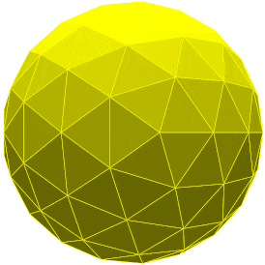
Técnica Proposta
Requisitos
  Respeitar a fronteira de entrada

Slide 25
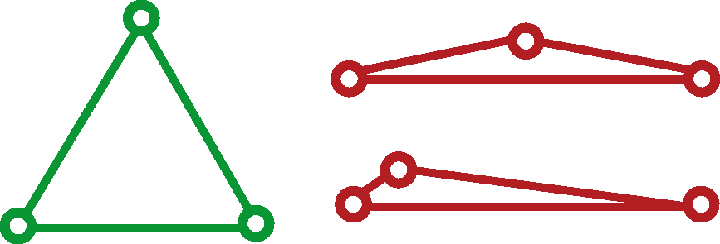
Técnica Proposta
Requisitos
  Produzir bons elementos

Slide 26
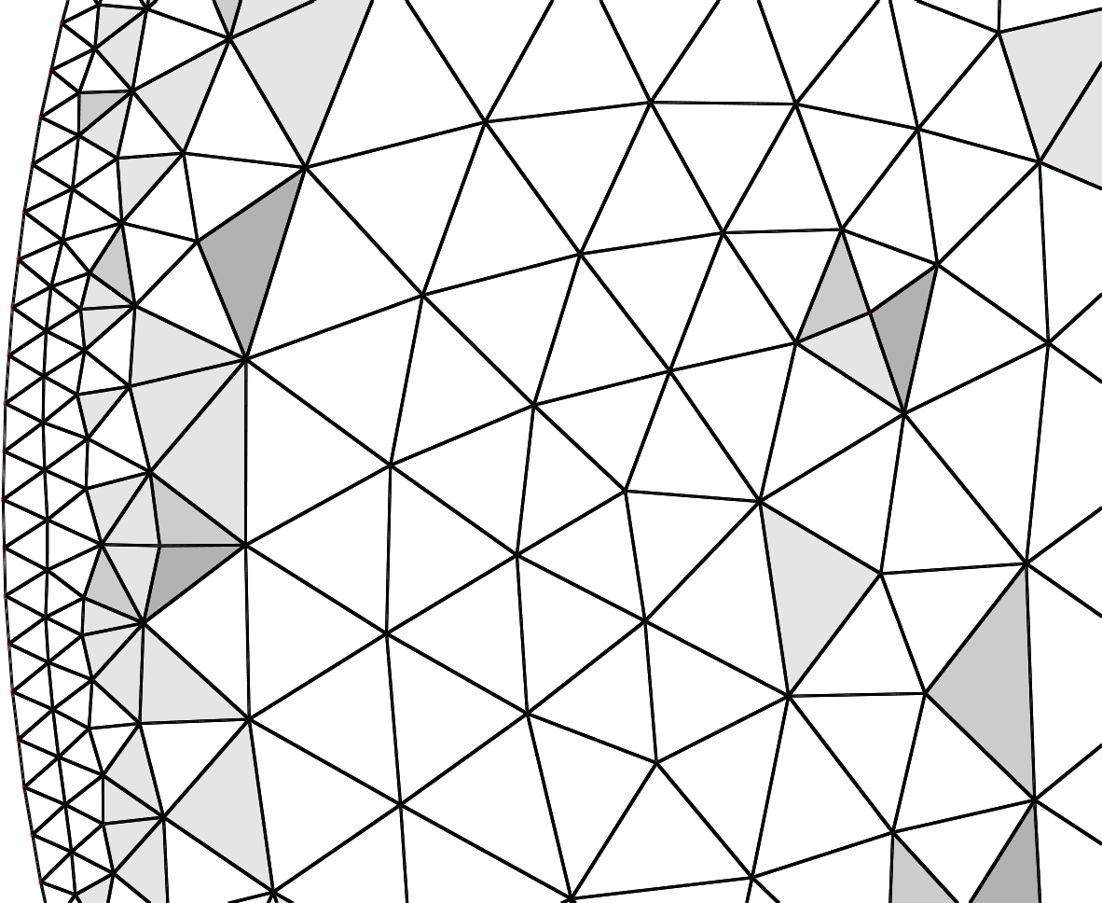
Técnica Proposta
Requisitos
  Proporcionar boas transições entre regiões

Slide 27
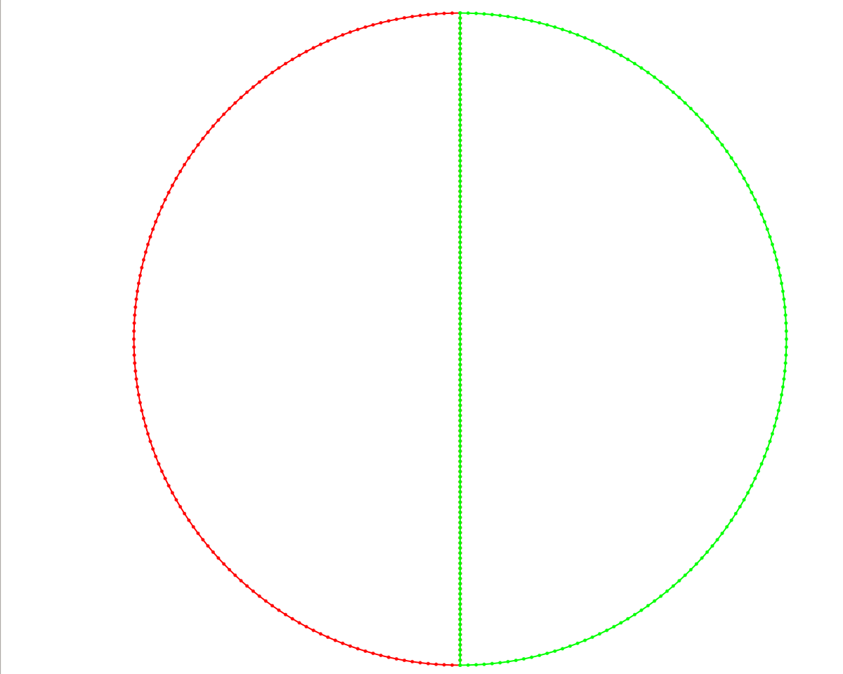
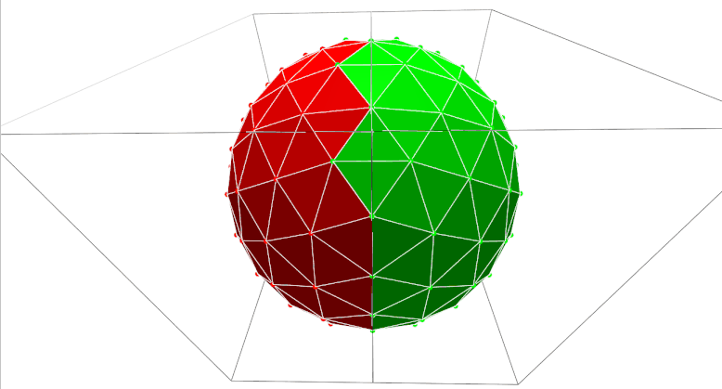
Técnica Proposta
Requisitos
  Compatibilidade das interfaces dos subdomínios com os vizinhos

Slide 28
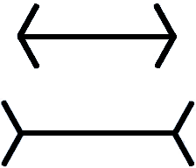
Técnica Proposta
Requisitos
  Abstrair a técnica de geração de malha

Slide 29

Técnica Proposta
Requisitos
  Gerar malhas da forma mais eficiente possível em termos de tempo

Slide 30
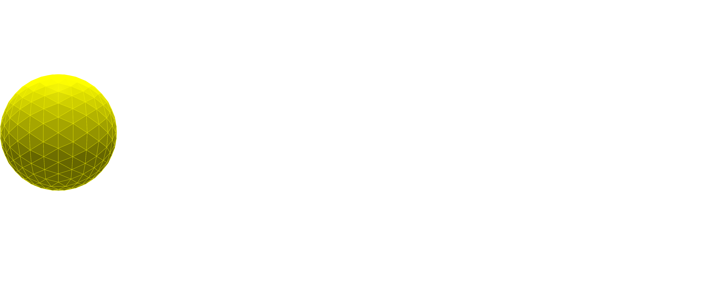
Técnica Proposta - Overview
Fronteira

Slide 31
Técnica Proposta - Overview
Fronteira
Estimativa de
Carga

Slide 32
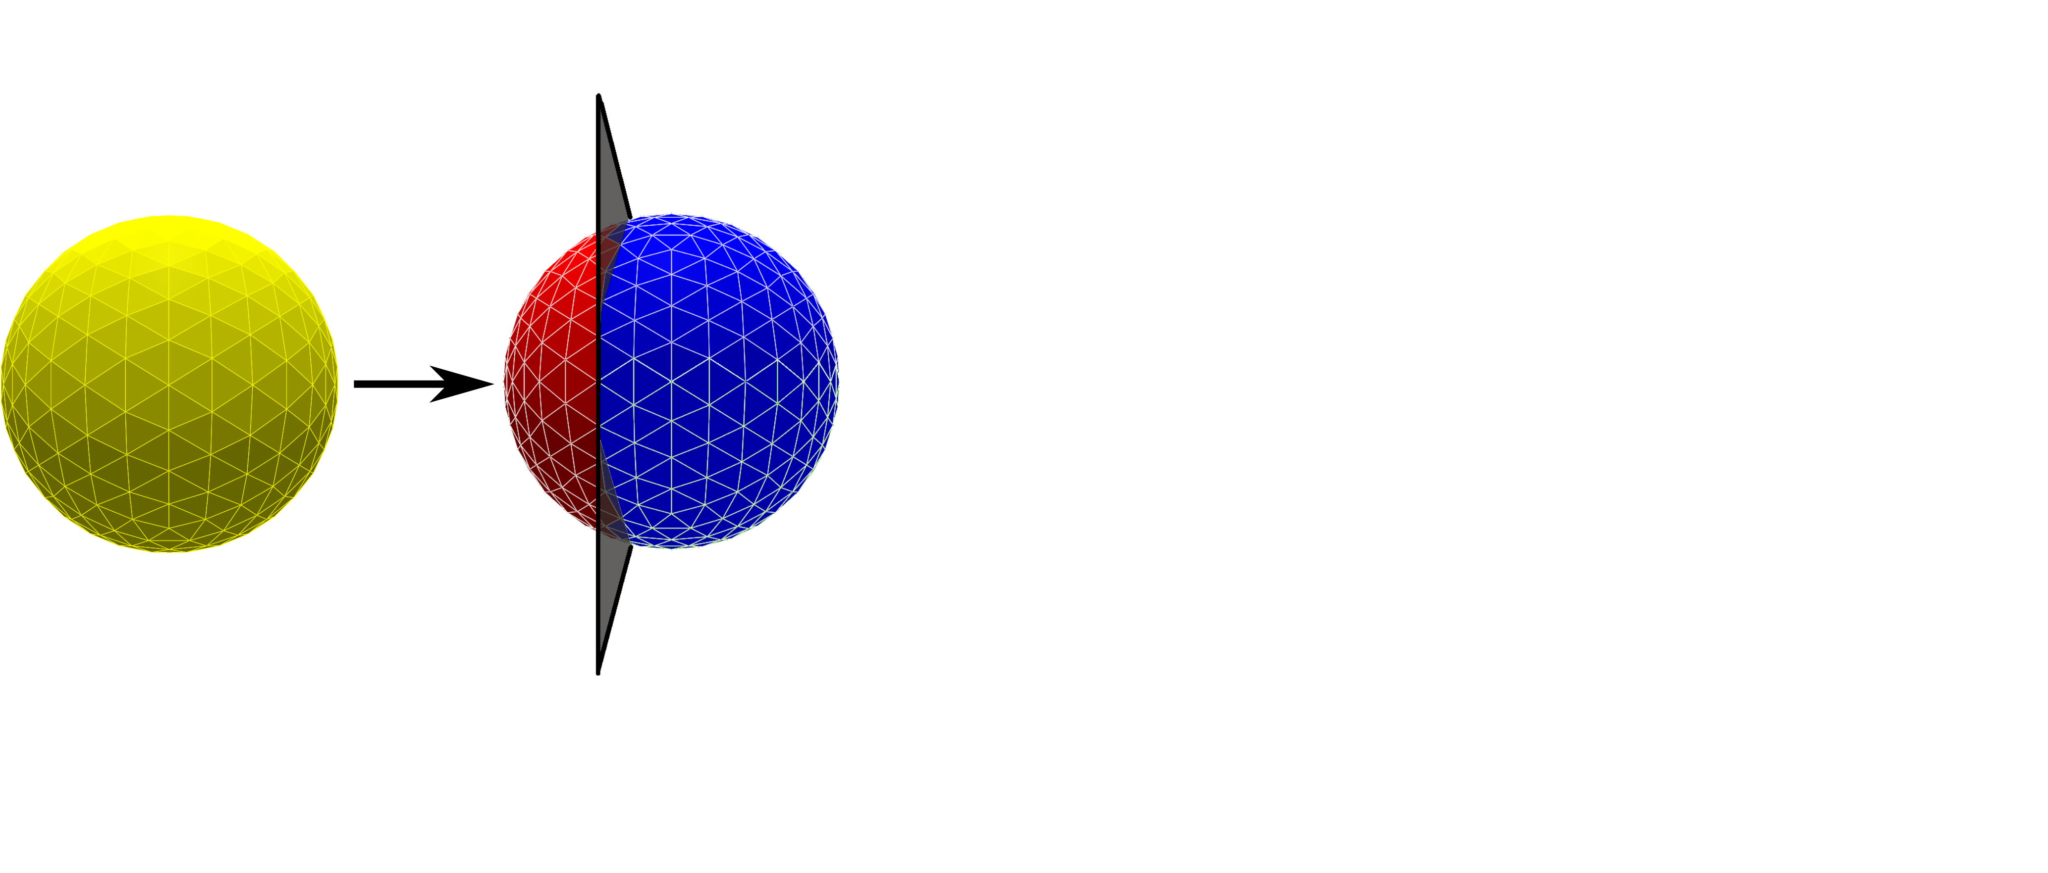
Técnica Proposta - Overview
Fronteira
Estimativa de
Carga
Decomposição

Slide 33
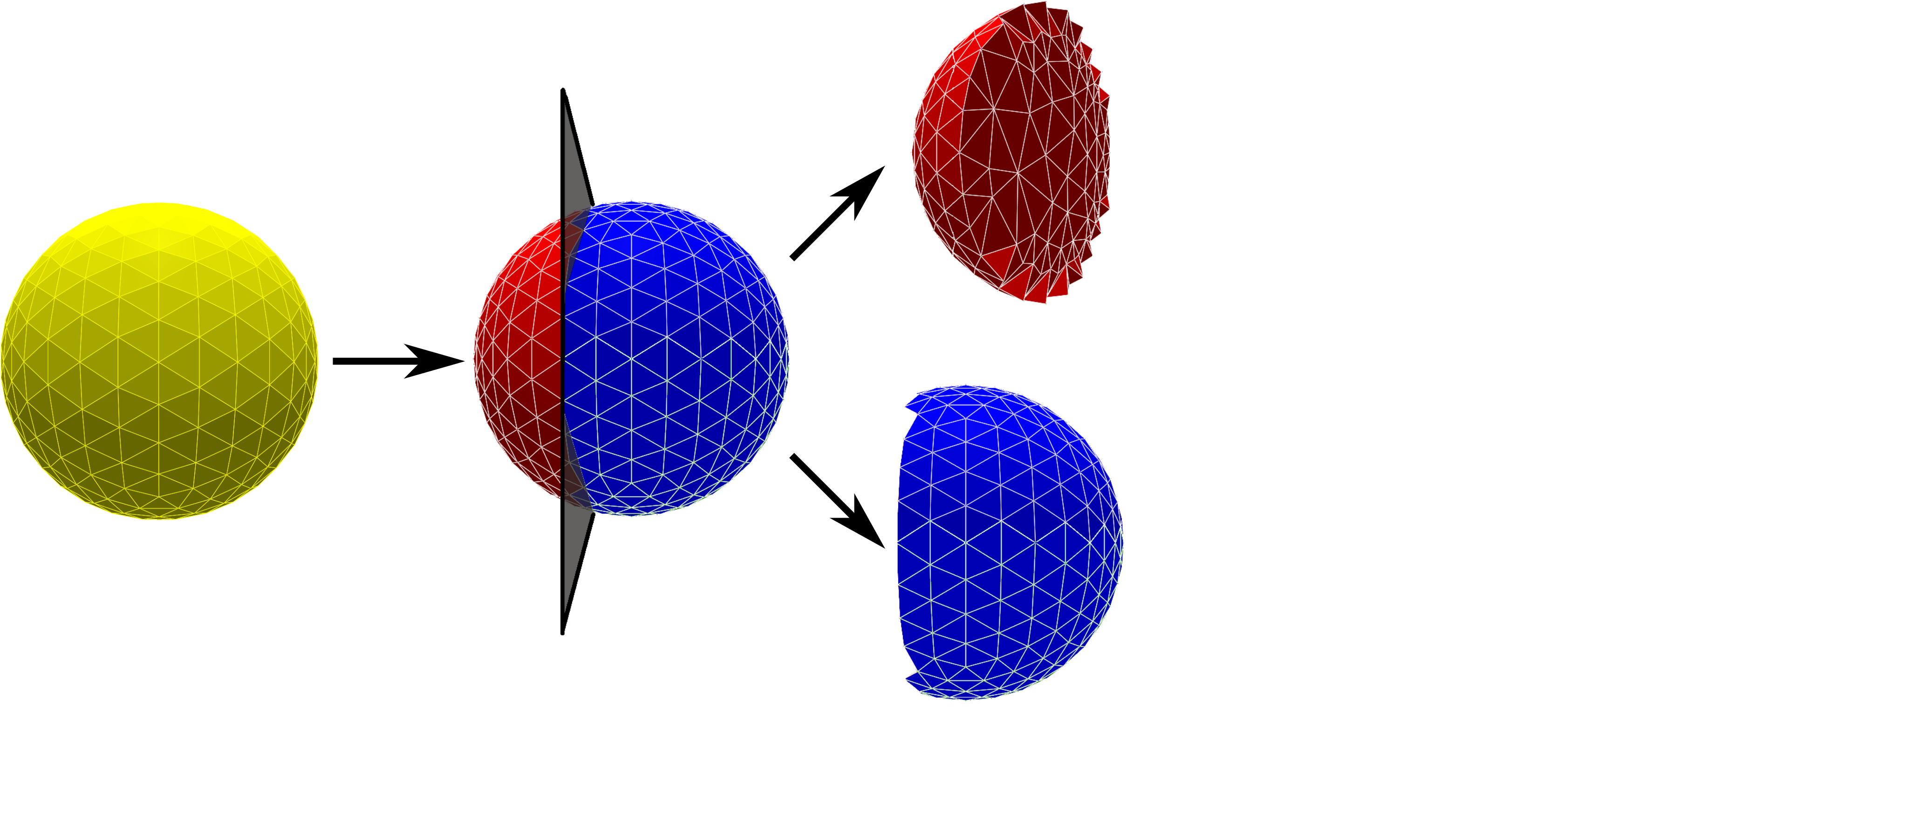
Técnica Proposta - Overview
Fronteira
Estimativa de
Carga
Decomposição

Slide 34
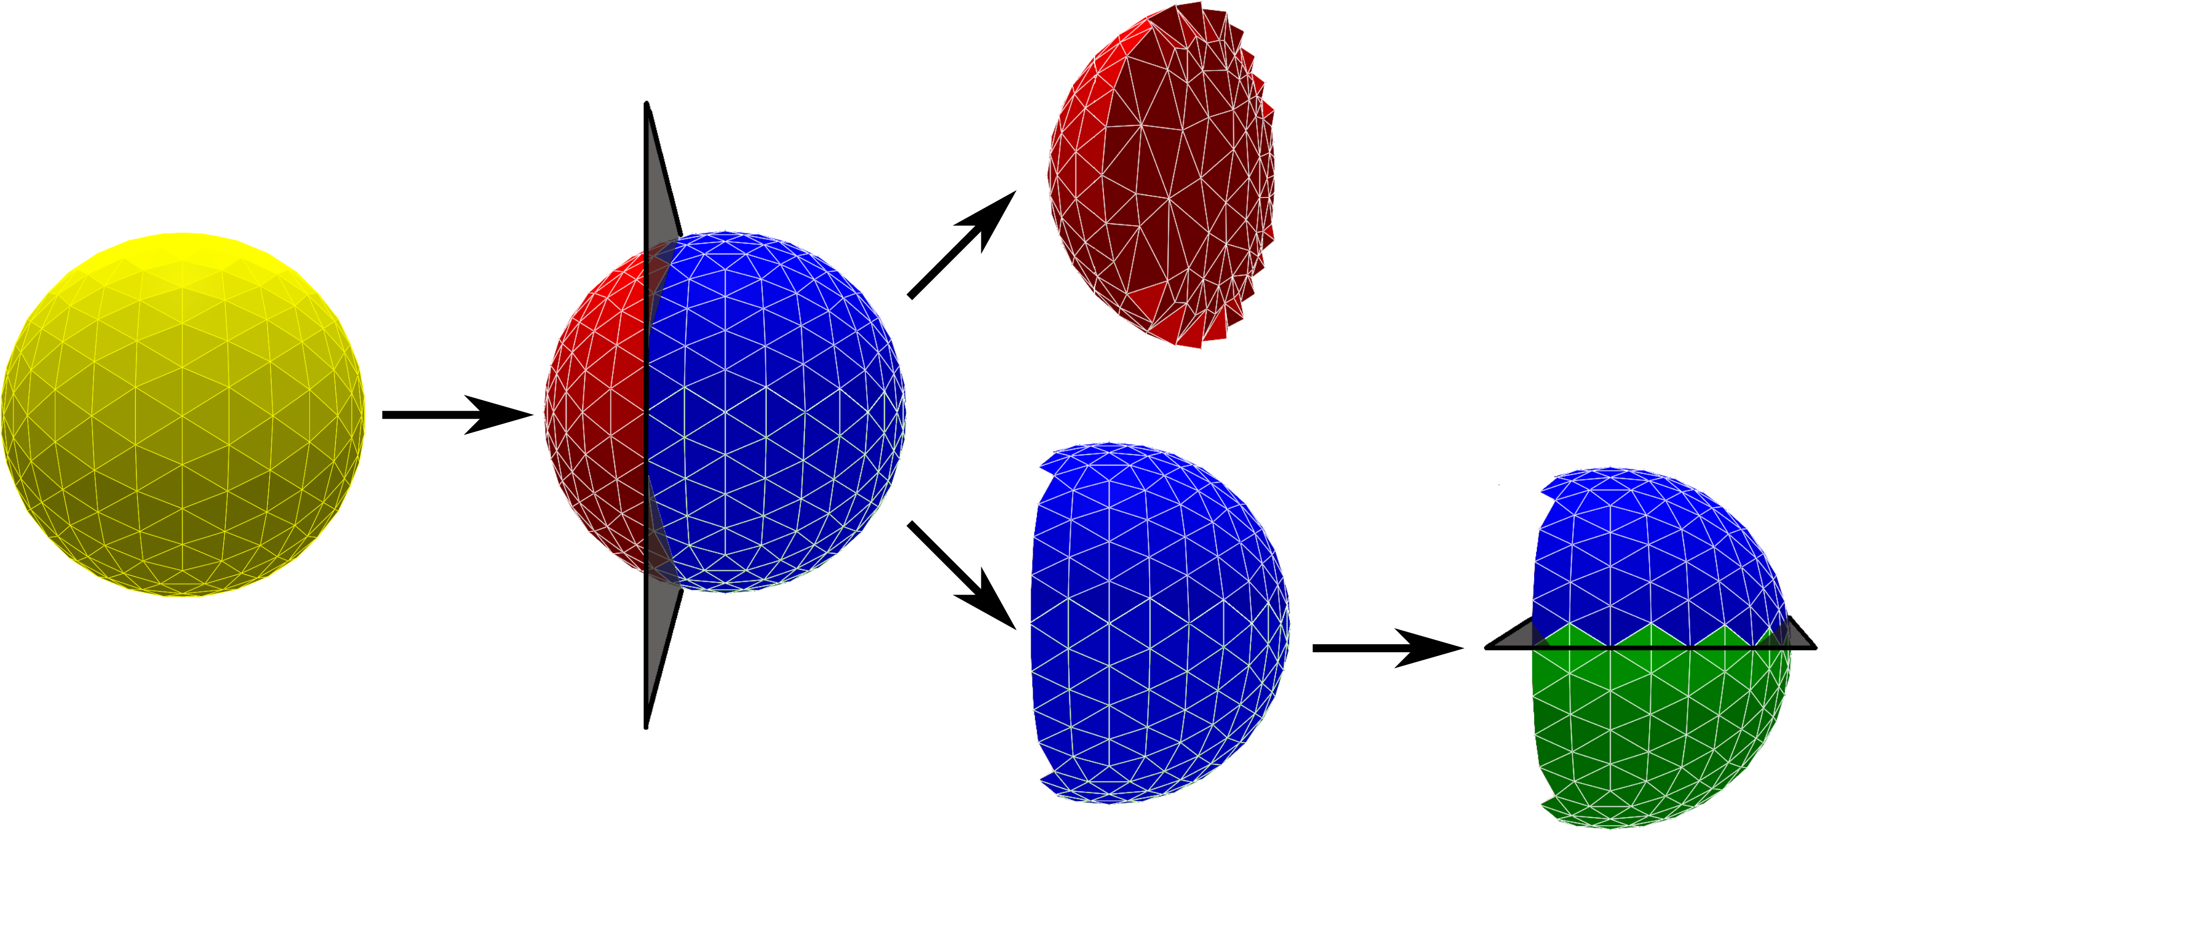
Técnica Proposta - Overview
Fronteira
Estimativa de
Carga
Decomposição

Slide 35
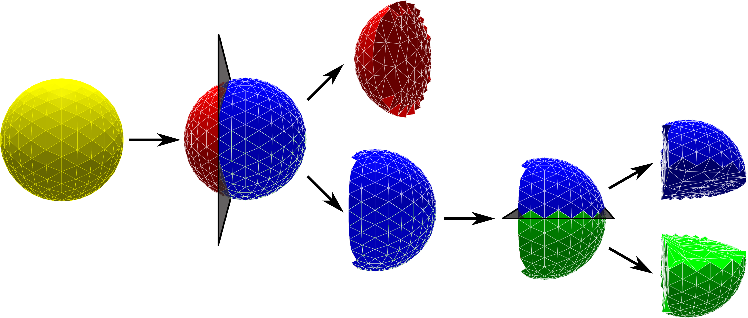
Técnica Proposta - Overview
Fronteira
Estimativa de
Carga
Decomposição

Slide 36
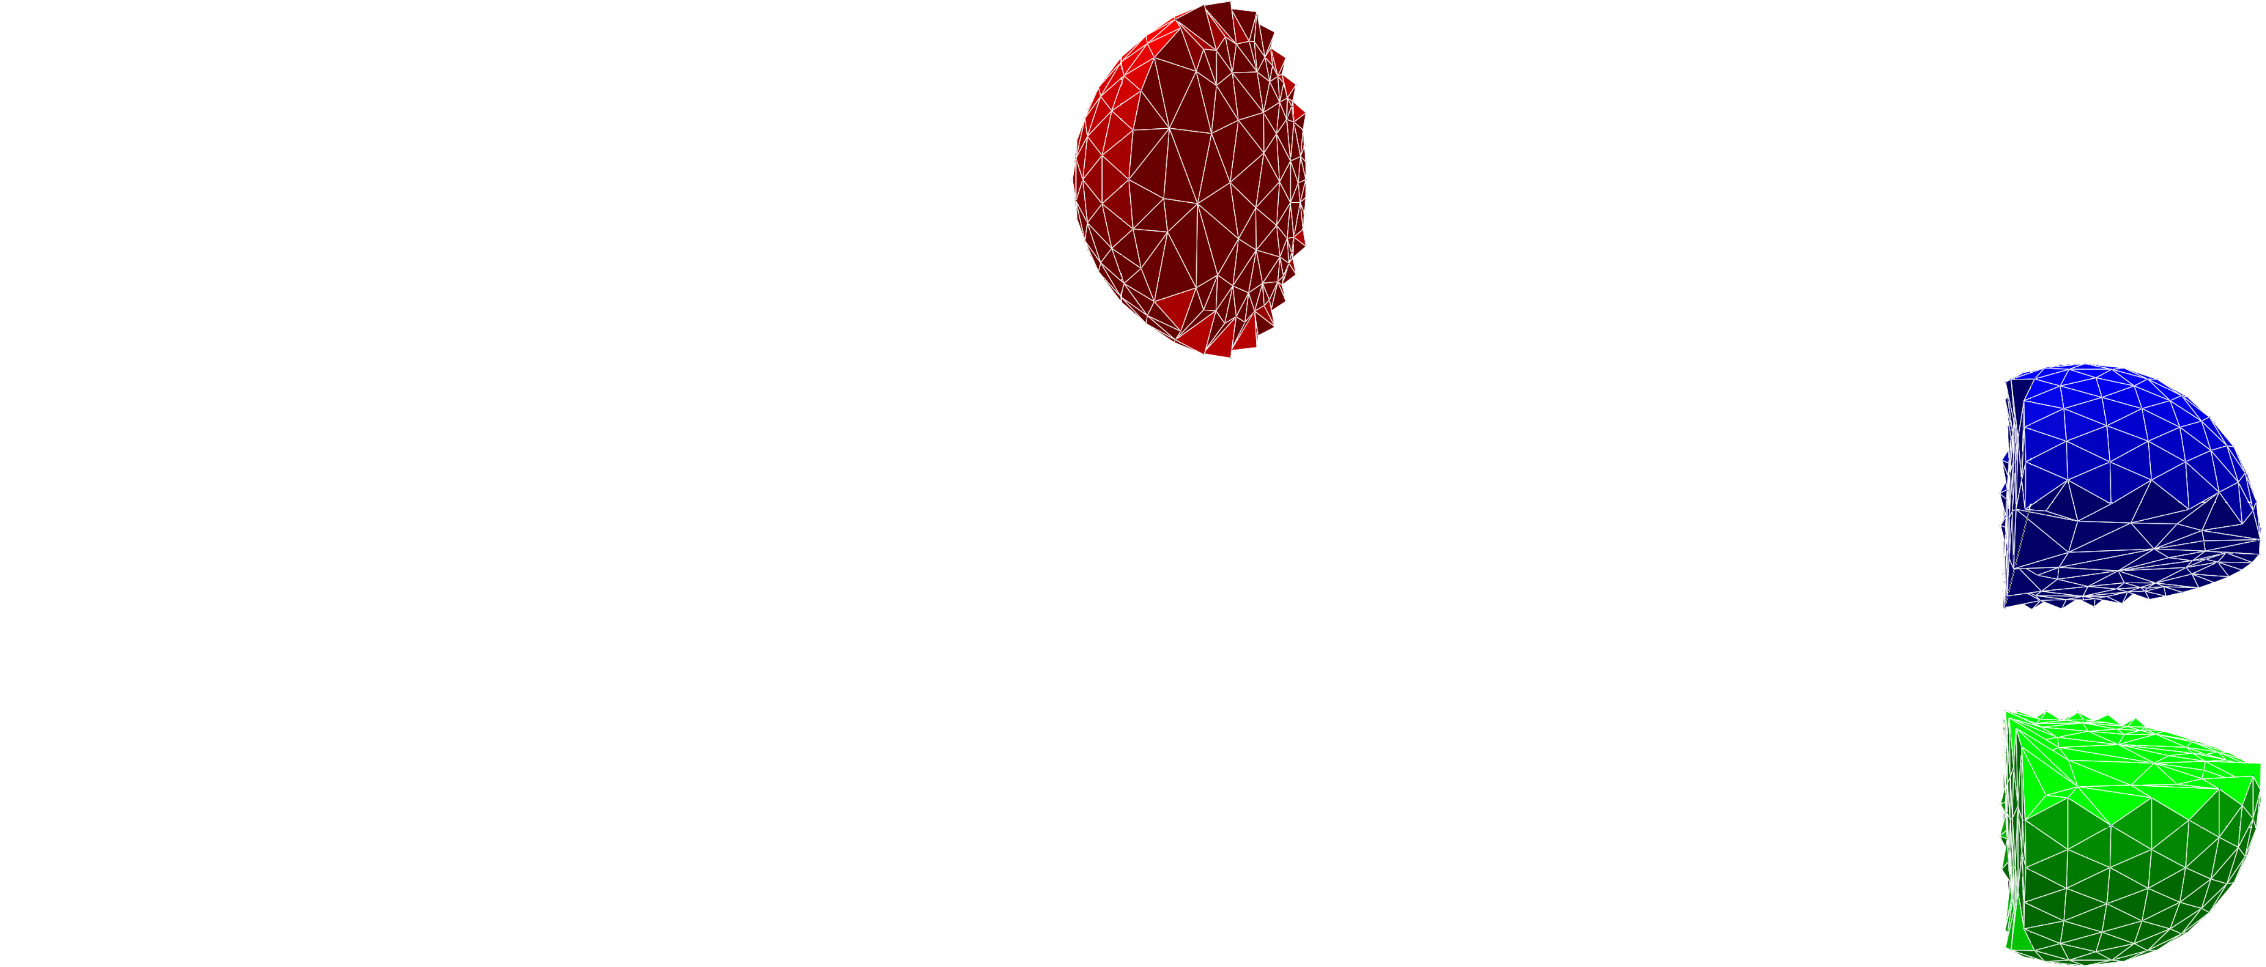
Técnica Proposta - Overview
Fronteira
Estimativa de
Carga
Decomposição
Geração da
Malha

Slide 37
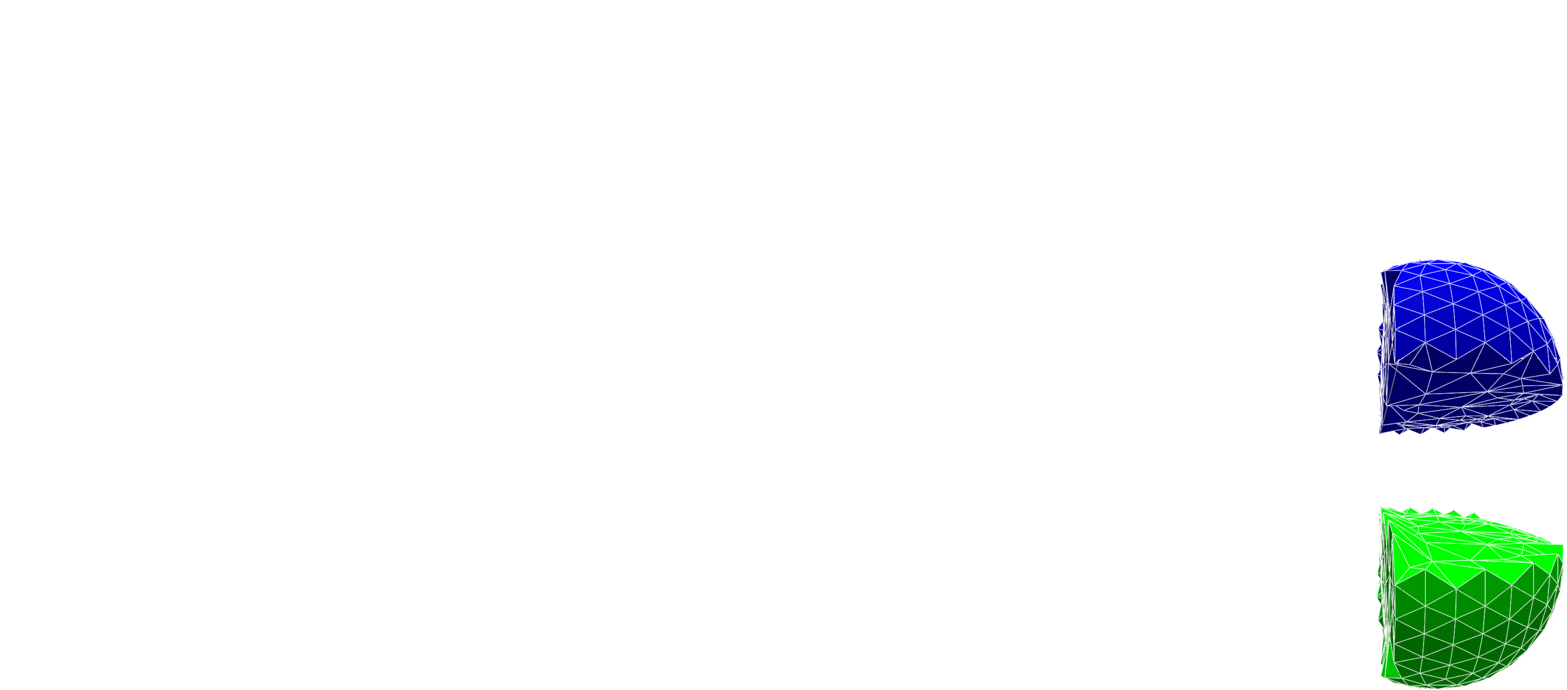
Técnica Proposta - Overview
Fronteira
Estimativa de
Carga
Decomposição
Finalização
Geração da
Malha

Slide 38
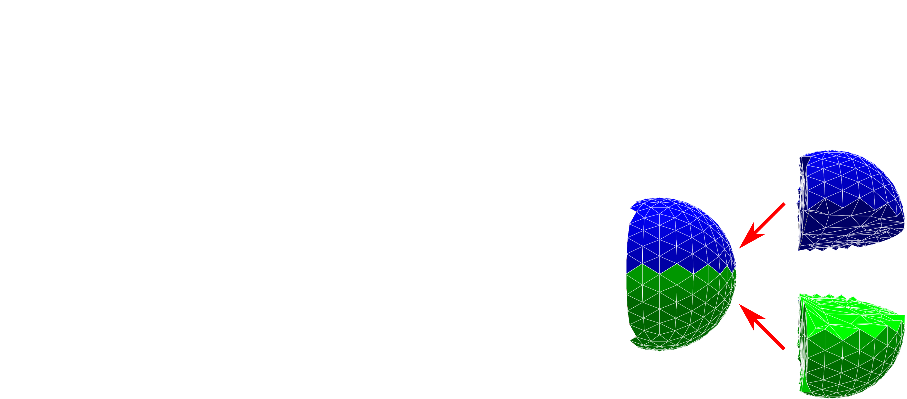
Técnica Proposta - Overview
Fronteira
Estimativa de
Carga
Decomposição
Finalização
Geração da
Malha

Slide 39
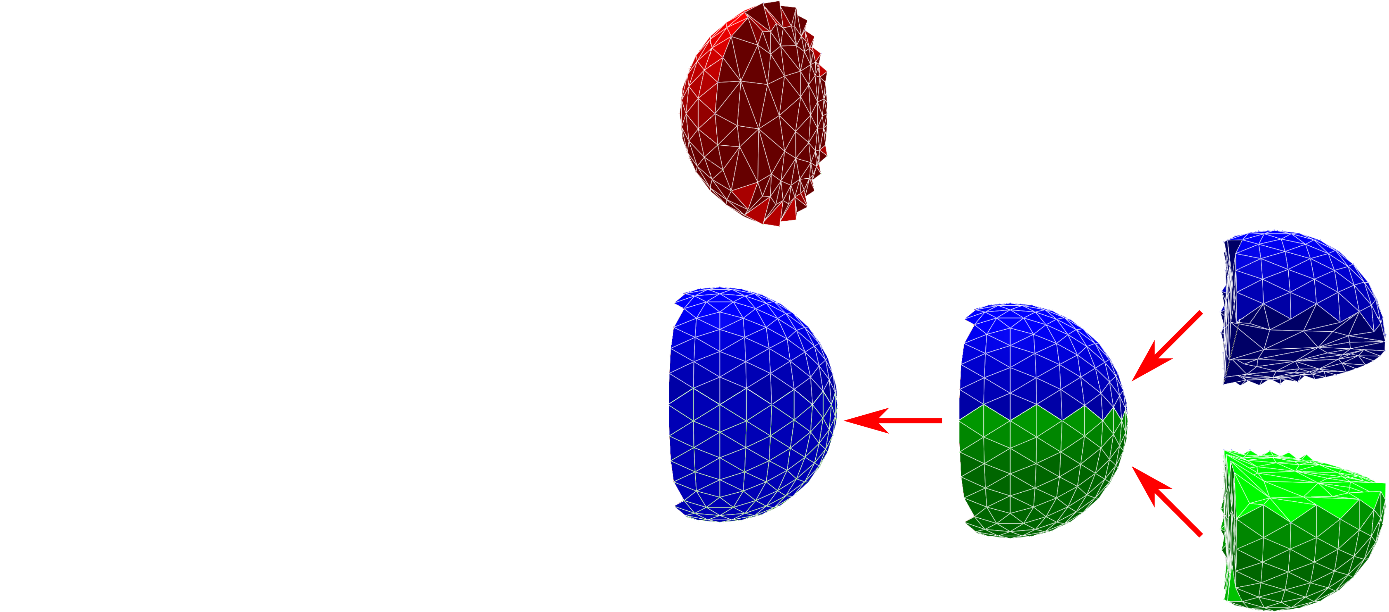
Técnica Proposta - Overview
Fronteira
Estimativa de
Carga
Decomposição
Finalização
Geração da
Malha

Slide 40
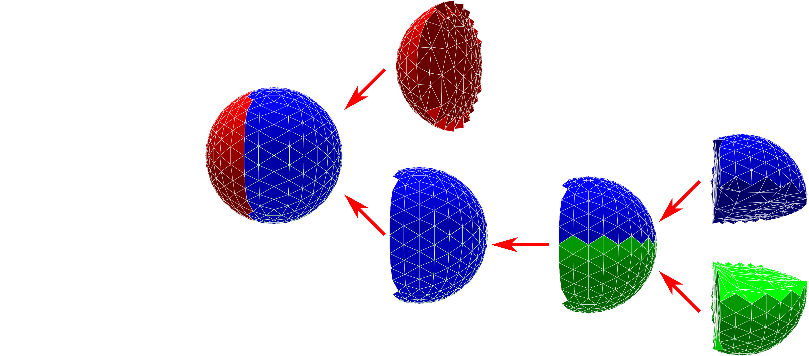
Técnica Proposta - Overview
Fronteira
Estimativa de
Carga
Decomposição
Finalização
Geração da
Malha

Slide 41
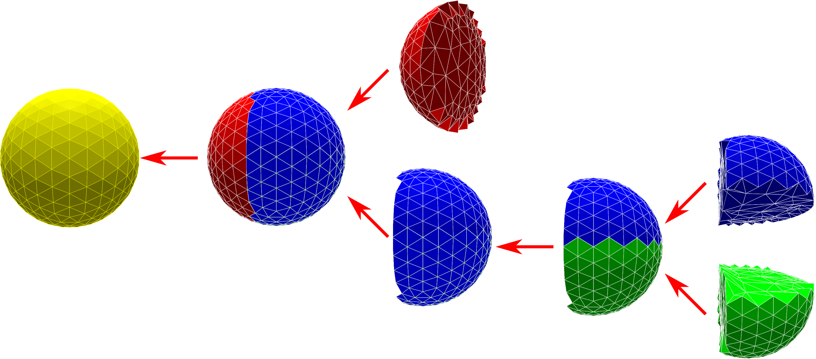
Técnica Proposta - Overview
Fronteira
Estimativa de
Carga
Decomposição
Finalização
Geração da
Malha

Slide 42
Técnica Proposta - Fronteira

Slide 43
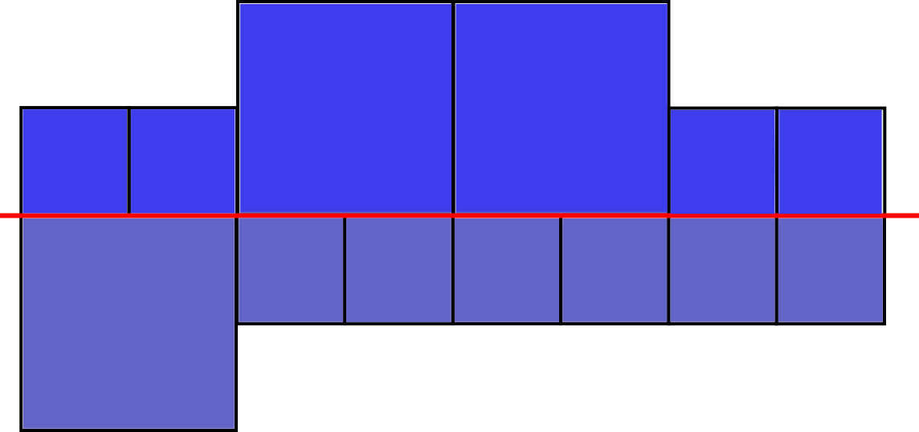
Técnica Proposta - Estimativa de Carga
Quadtree / Octree
Refletem a distribuição do tamanho dos elementos no interior do domínio
Células devem ter tamanho proporcional a fronteira
  Diferença de nível entre células vizinhas tem que ser no máximo 1

Slide 44
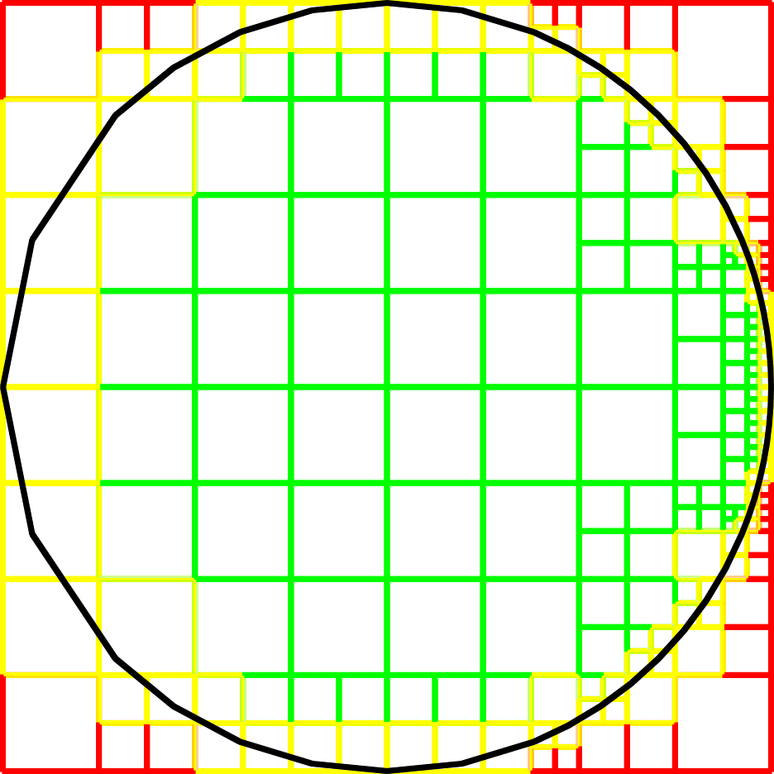
Técnica Proposta - Estimativa de Carga
Célula interna
Célula sobre
a borda
Célula externa
(FREITAS, 2010)
Carga = 176

Slide 45
Técnica Proposta - Decomposição do Domínio
Estruturas espaciais alinhadas aos eixos
  Quadtree
  Octree
  BSP

Slide 46
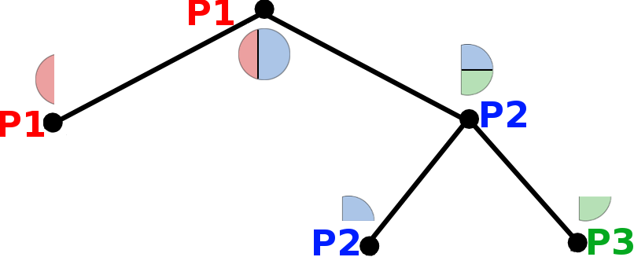
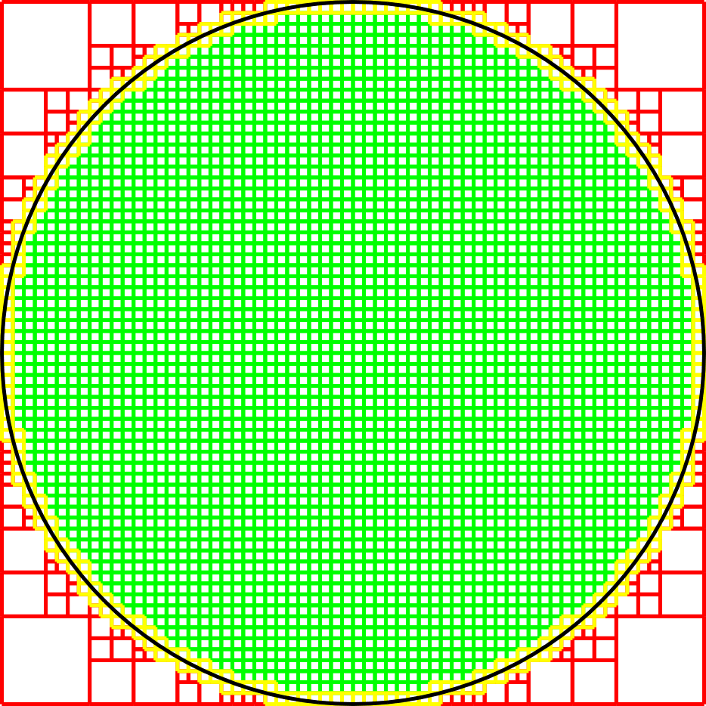
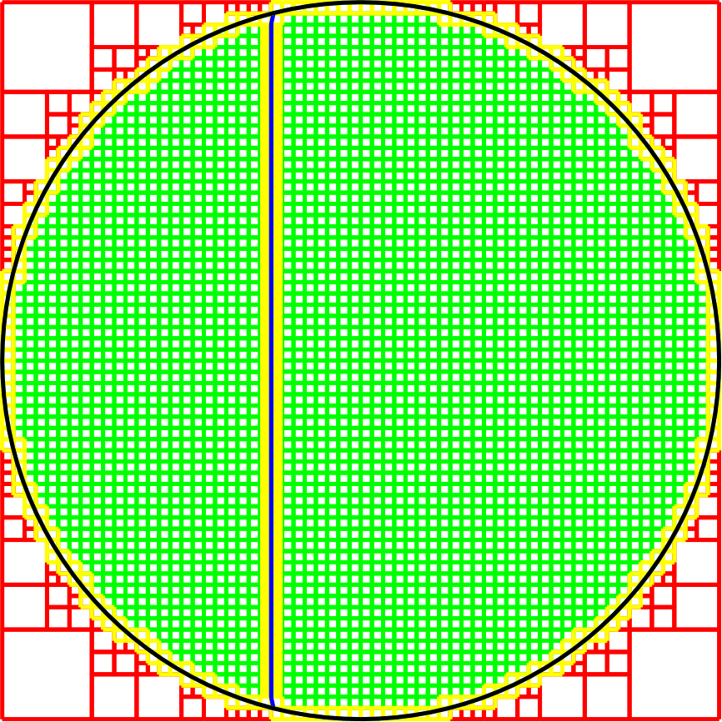
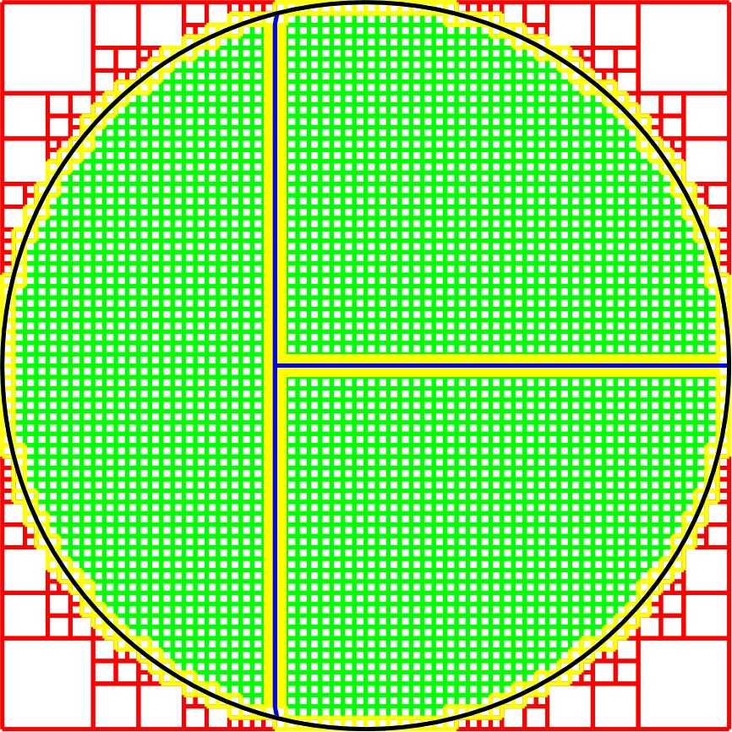
Técnica Proposta - Decomposição do Domínio
Quantidade de subdomínios igual a de processadores
  BSP
Plano de Partição (PP)
1021
3332
1094
2042
1094
1021

Slide 47
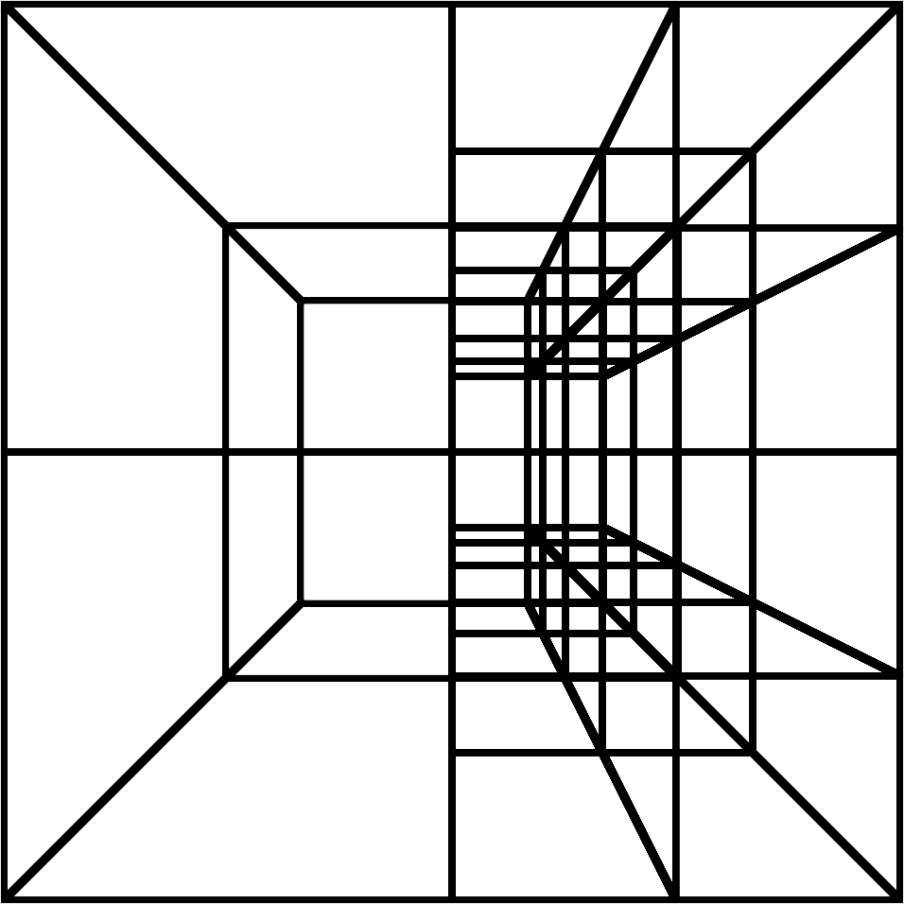
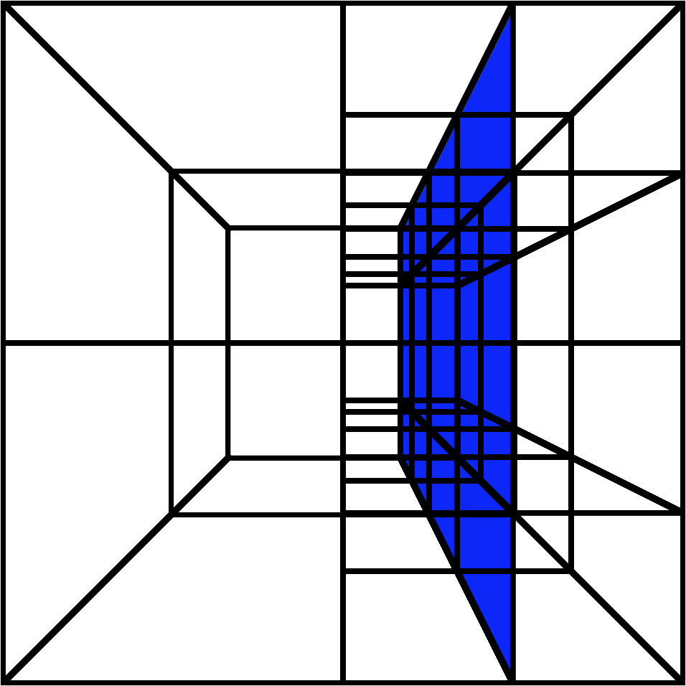
Técnica Proposta - Decomposição do Domínio
Quantidade de subdomínios igual a de processadores
  BSP
Plano de Partição (PP)

Slide 48
Técnica Proposta - Decomposição do Domínio
Malha de interface
  Grade de suporte
  Elementos que fazem interseção entre a fronteira e o PP

Slide 49
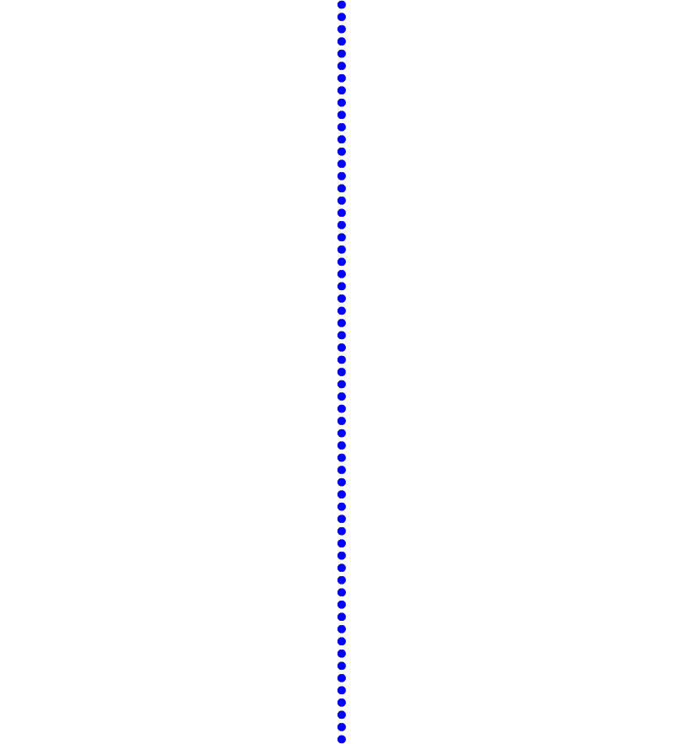
Técnica Proposta - Decomposição do Domínio
Malha de interface
  Grade de suporte 2D
    Conjunto de arestas

Slide 50

Técnica Proposta - Decomposição do Domínio
Malha de interface
  Grade de suporte 3D
    Malha gerada por padrões (templates)

Slide 51
Building the interface mesh
Select border faces
Find the best edge ring
Create a support grid
Use the MeshSurf

Slide 52
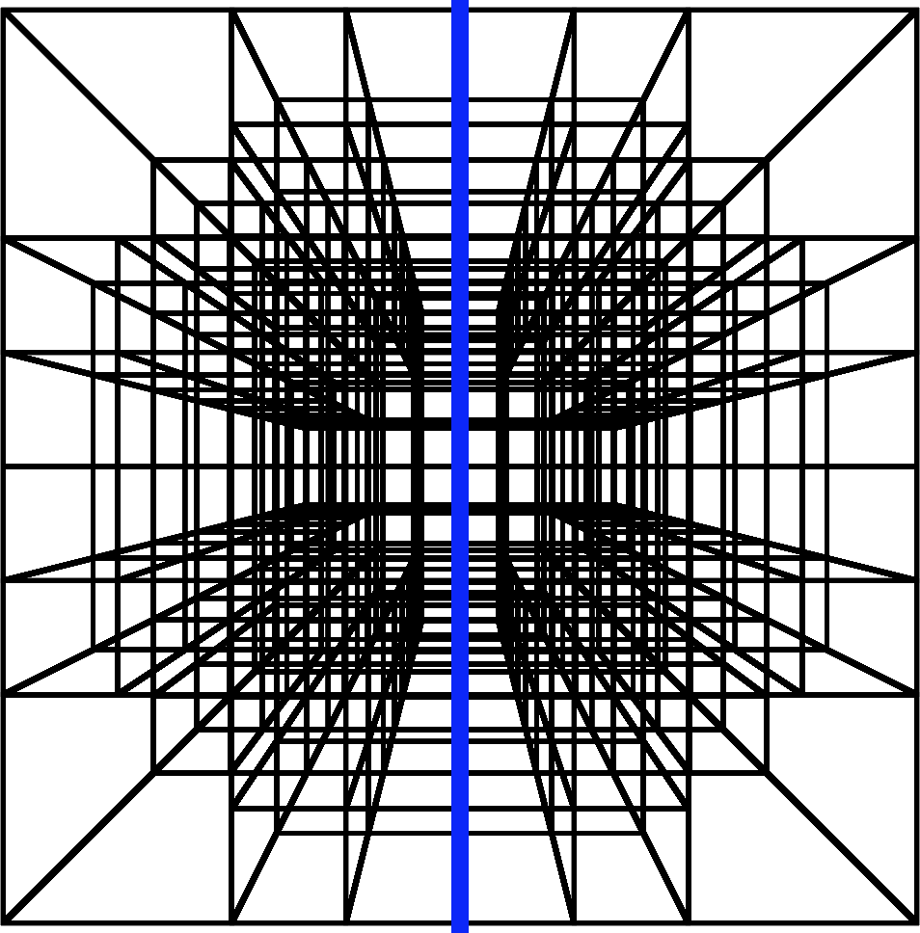
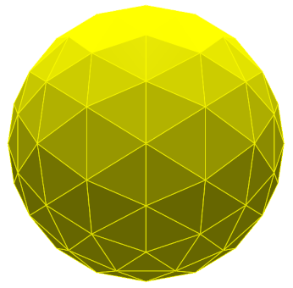
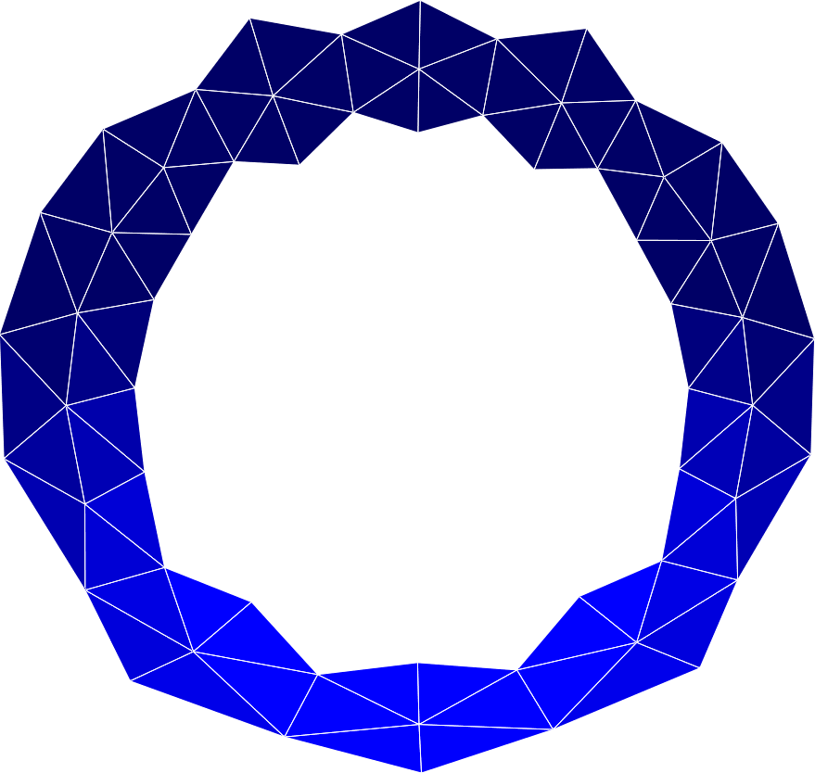
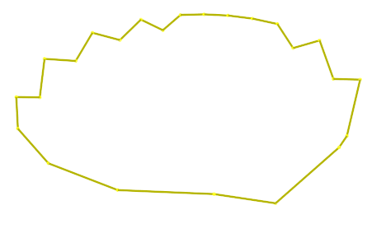
Edge ring

Slide 53
Support grid
Made with the octree cells
Plan-vertex intersection
Generated by templates

Slide 54
MeshSurf
Input parameters:
  Edge ring
  Suport grid
  Average edge size

Slide 55
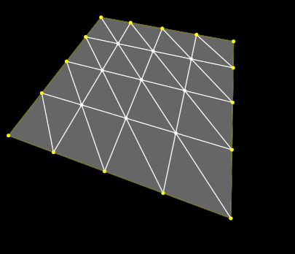
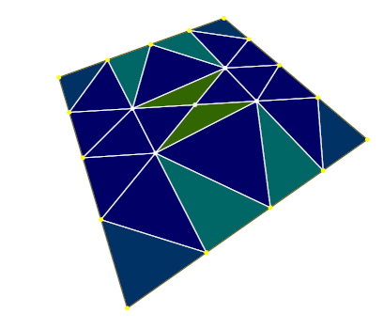
MeshSurf
Cube – Input and Output

Slide 56
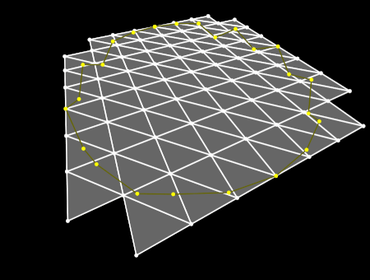
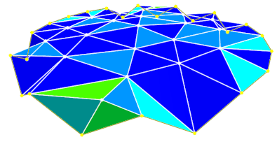
Mesh Surf
Sphere – Input and Output

Slide 57
Mesh generation
Advancing front tecnique
  By Prof. Bento
  Cornell version

Slide 58
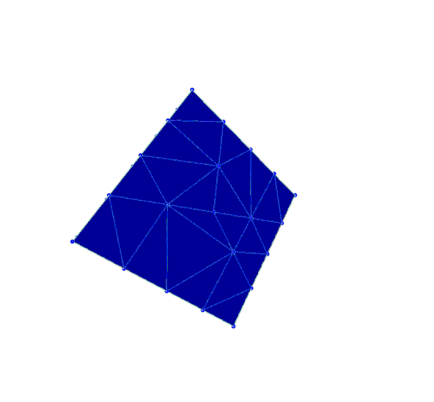
Mesh generation

Slide 59
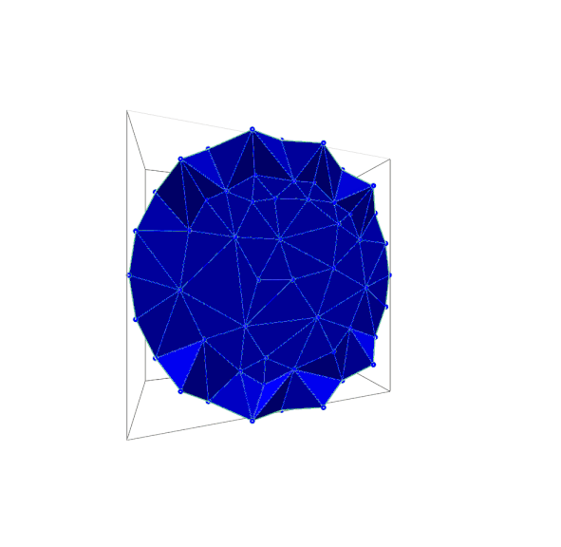
Mesh generation

Slide 60
Join volumetric mesh
Uses the same BSP structure to make the junction of the meshes
Bottom up
Improvements made in the junction area

Slide 61
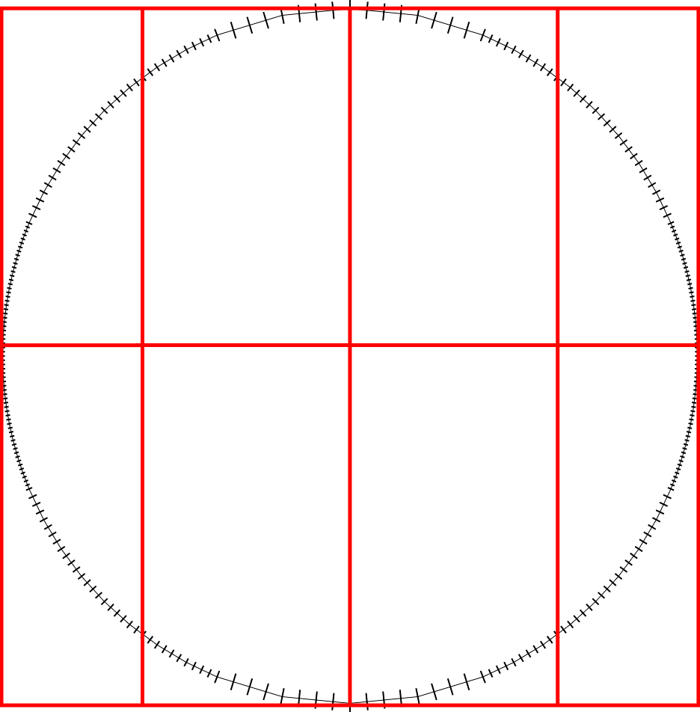

Join volumetric mesh
A
C
E
G
B
D
F
H

Slide 62

Join volumetric mesh
A
G
C
E
B
H

Slide 63

Join volumetric mesh
A
C
E
G

Slide 64

Join volumetric mesh
A
E

Slide 65

Join volumetric mesh
A

Slide 66

Join volumetric mesh

Slide 67
Join volumetric mesh

Slide 68

Final mesh

Slide 69

Final mesh

Slide 70
Conclusion

Slide 71
Conclusion
To do
  Distributed memory tests
  Comparison with the a posteriori technique
Problems
  MeshSurf doesn't run with shared memory

Slide 72
An a priori decomposition technique for parallel mesh generation
Daniel Teixeira

